Slide 1
Sistema de Informações de Recursos Hídricos no Paraíba do Sul

Slide 2
Sistema de Informações Geográficas
Informação Estruturada
  classificada
  com chaves definidas para acesso
Referenciada Geograficamente
  a um ponto ou área na terra
Com um objetivo definido
  não existem sistemas “genéricos”

Slide 3
Sistema de Informações
Com uma única finalidade
Com múltiplas finalidades
  servidor de informações
  diversos aplicativos (clientes)

Slide 4
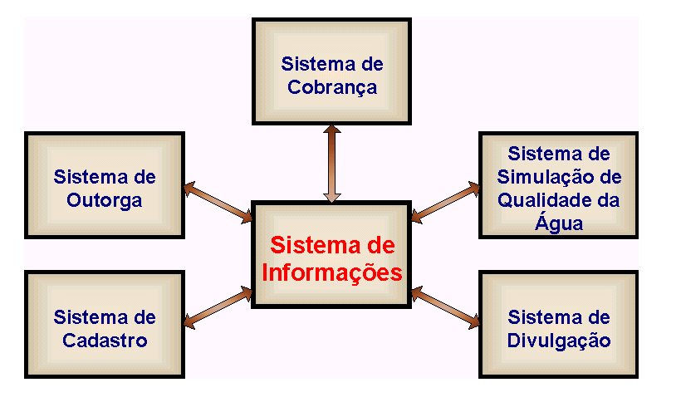
Sistema de Informações de Múltiplas Finalidades

Slide 5
Informações Espaciais
Tipos de Informações
  pontos, linhas (redes), polígonos (manchas)
Informações pontuais
  usuários de água, pontos de medição, etc.
Informações em linhas ou redes
  rede hidrográfica, rede viária
Informações em polígonos
  divisão política (estados, municípios, distritos, setores censitários)
  bacias e microbacias

Slide 6
Referenciamento Espacial
Informação referente a pontos
  referência espacial absoluta (latitude, longitude)
  referência na rede hidrográfica (rio, distância à foz)
Informação referente a trechos
  referência na rede hidrográfica (rio, distância à foz)
Informação referente a polígonos
  referência a divisão territorial política (municípios, distritos, setores censitários)
  referência a bacias (microbacias)

Slide 7
Estrutura e Documentação
Estrutura Geral
  Projeto ArcView + 12 Bases de dados Access
Relatórios
  descrevem origem e forma de processamento dos dados
Documentação
  Tabela de objetos em cada base de dados
  Esquema Funcional dos Objetos em Base de Dados

Slide 8
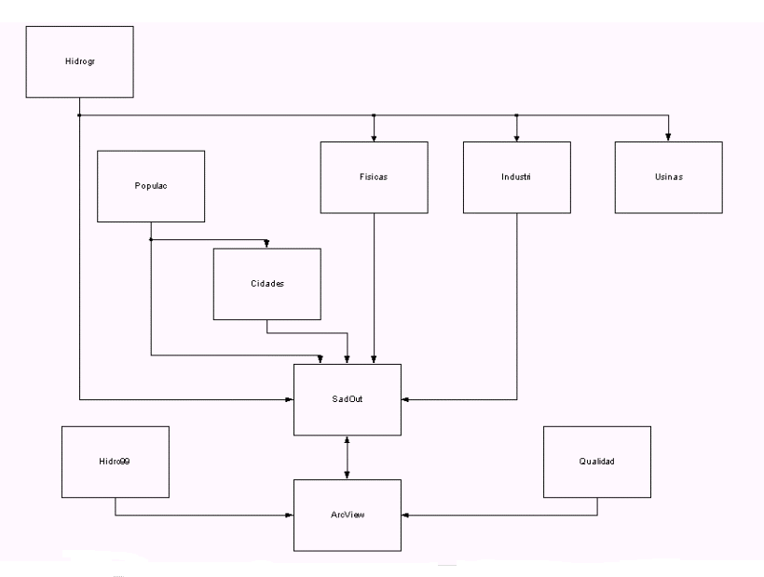
Estrutura do Sistema de Informações do Paraíba do Sul

Slide 9
Relatórios e Referências do Sistema de Informações do Paraíba do Sul
Termo de Referência para o Desenvolvimento e Implantação dos Sistemas de Cadastro, Outorga, Cobrança e Divulgação de Informações de Recursos Hídricos - PPG-RE-032
Sistema de Informações e de Apoio à Decisão de Outorga para a Bacia do Paraíba do Sul - PGRH-RE-03
Sistema de Informações de Recursos Hídricos para a Bacia do Paraíba do Sul - Relatório Parcial - PGRH-RE-17
Sistema de Informações de Recursos Hídricos para a Bacia do Paraíba do Sul - PGRH-RE-22
Sistema de Informações de Recursos Hídricos para a Bacia do Paraíba do Sul - Manual do Usuário - PGRH-RE-23

Slide 10
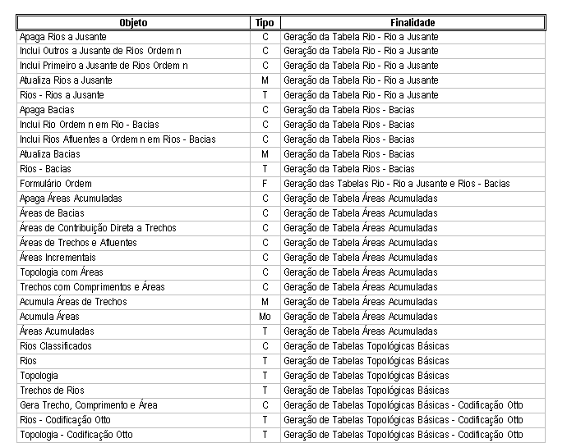
Tabela de Objetos em Base de Dados

Slide 11
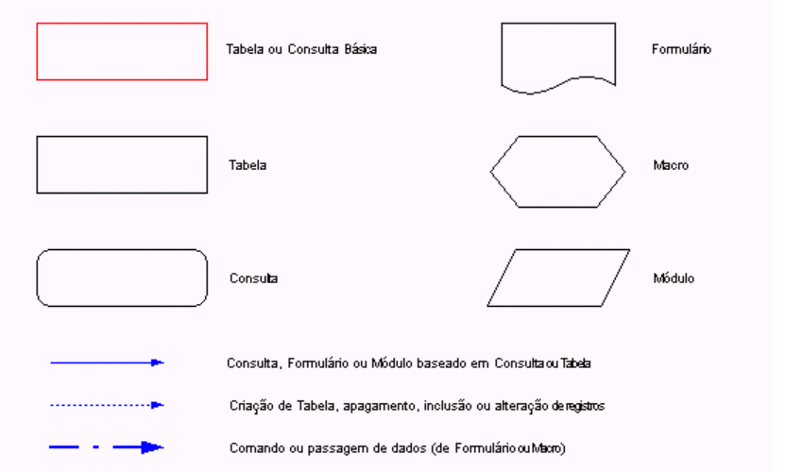
Simbologia da Documentação Funcional

Slide 12
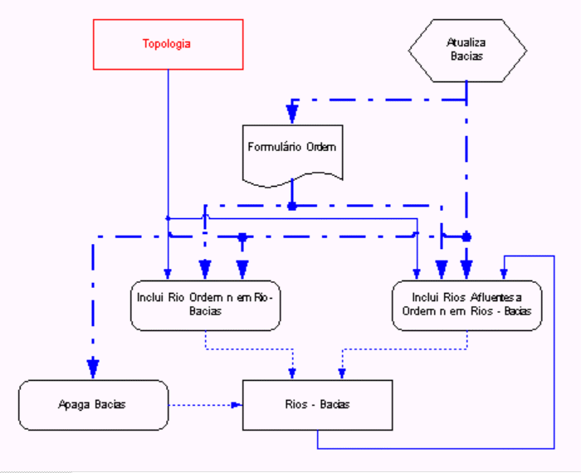
Documentação Funcional

Slide 13
Sistema de Apoio à Decisão de Outorga no Paraíba do Sul
Precursor do Sistema de Informações do Paraíba do Sul
Plataforma de desenvolvimento de técnicas de disponibilização de informações espaciais ligadas a recursos hídricos
Desenvolvimento de técnicas de determinação de disponibilidades para outorga
Desenvolvimento de uma base de dados extensiva sobre a bacia do Paraíba do Sul

Slide 15
Uso de Sistemas de Informação Geográfica em Recursos Hídricos
Delimitação de bacias
  requer um Modelo Digital do Terreno
Criação de Modelo Digital de Terreno
  digitalização de curvas de nível e de linhas de quebra
  interpolação e edição do modelo
  produto caro
Processo de delimitação
  Percorre a área da bacia no MDT
  Demorado computacionalmente
  Exige software de SIG caro
Determinação de topologia na rede hidrográfica
  Exige software de análise de rede em SIG - caro

Slide 16
Razões para uma Nova Proposta
Informações de topologia e conformação de bacias
  invariáveis no tempo
  obtenção cara em termos de equipamento, software e tempo de computação

Slide 17
Uma Nova Proposta
Preprocessamento da informação
Armazenamento e disponibilização da informação em bases de dados relacionais
O que armazenar (disponibilizar) ?
  Número infinito de bacias
  discretização da bacia em trechos conforme a hidrografia
  trecho é cada pedaço de rio entre dois afluentes

Slide 18
Definição de Microbacias
Definição de Microbacias por Divisores Exatos
  feita em SIG
  depende da disponibilidade do Modelo Digital de Terreno
  MDT é um produto caro
Definição de Microbacias por Divisores Aproximados
  a meio caminho dos trechos de rios
  feita em SIG
  não usa MDT, necessita apenas da hidrografia
  rede hidrográfica densa - boa precisão na conformação das áreas de drenagem

Slide 19
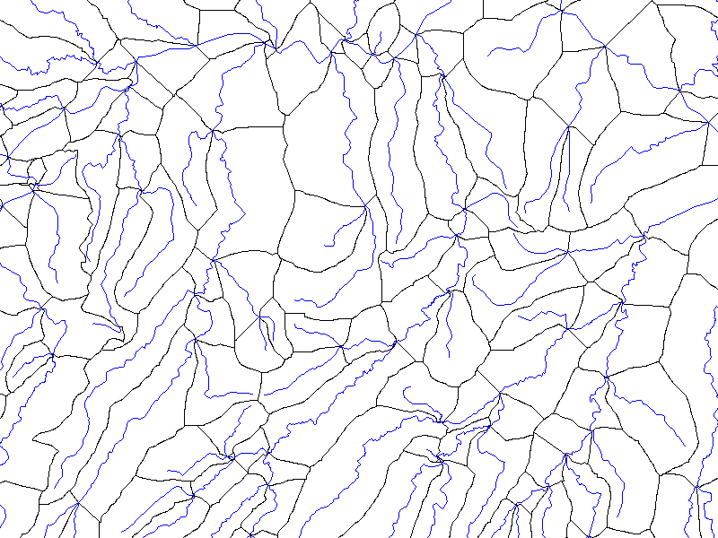
Hidrografia e Microbacias

Slide 20
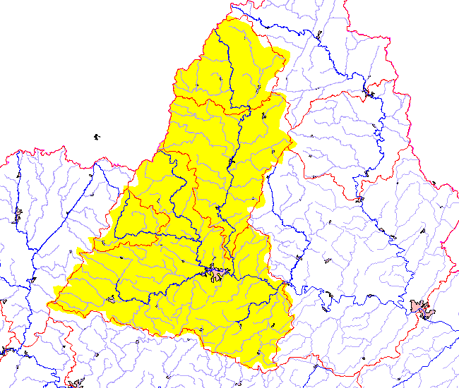
Limites Reais x Equidistância

Slide 21
Processo de Definição de Microbacias
Passos:
  Desenvolvimento de um mapa de distâncias, respeitando limites de sub-bacias
  Desenvolvimento do mapa raster de microbacias
  Vetorialização e edição do mapa de microbacias
Mapa de distâncias
  MDT raster - processado em SIG
  Em cada ponto, reflete a distância ao rio mais próximo
Desenvolvimento do Mapa de Microbacias
  Técnica raster, processada em SIG
  Trechos individuais engrossados progressivamente na direção de máxima inclinação

Slide 22
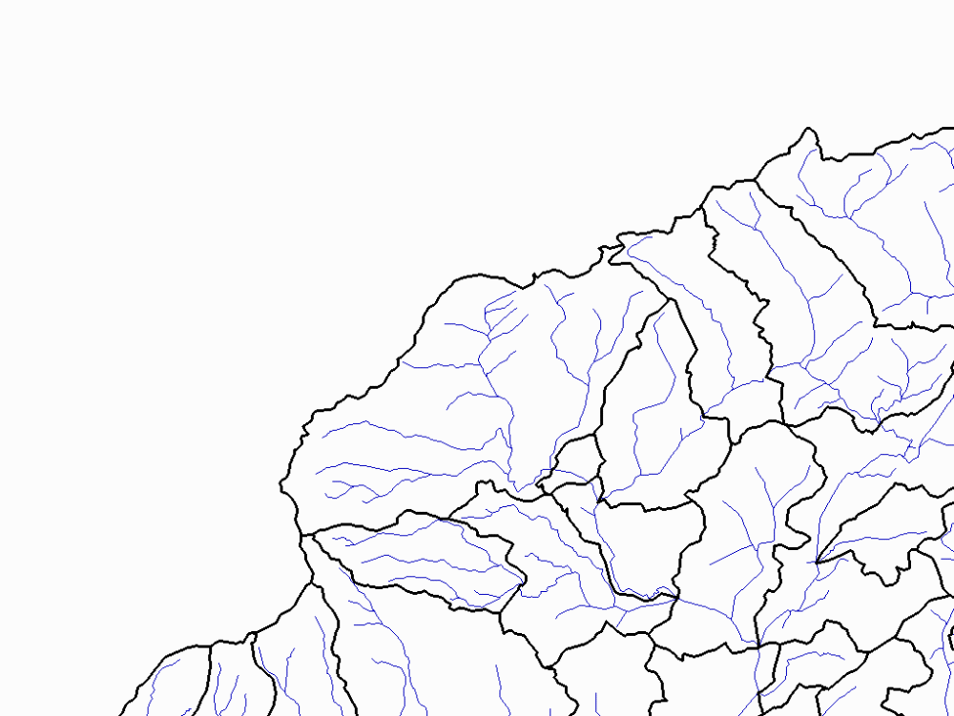
Mapa Base para Cálculo de Distâncias

Slide 23
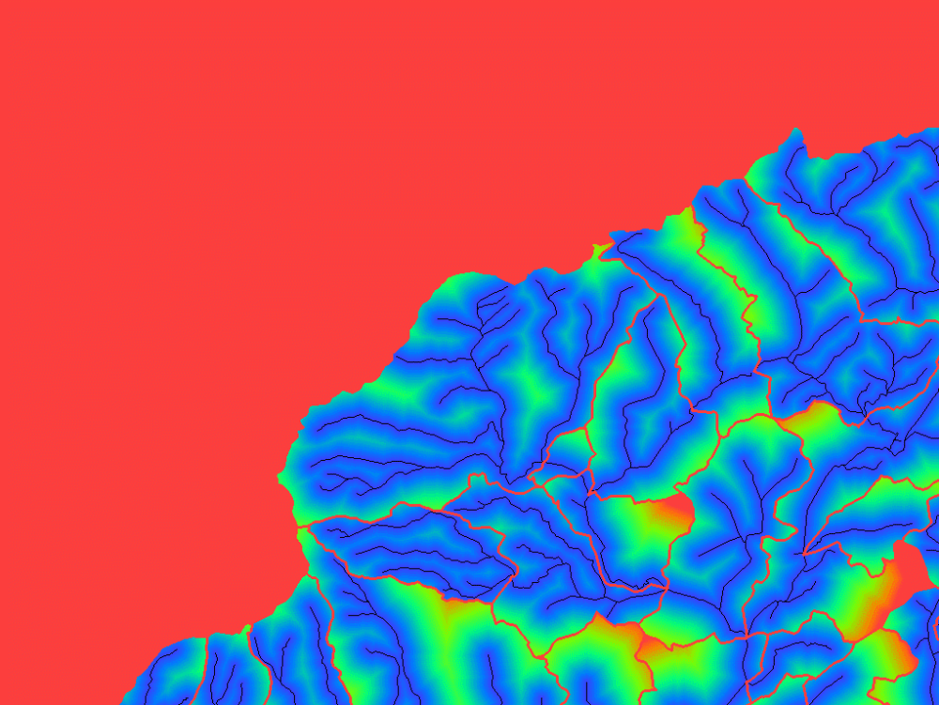
Mapa de Distâncias

Slide 24
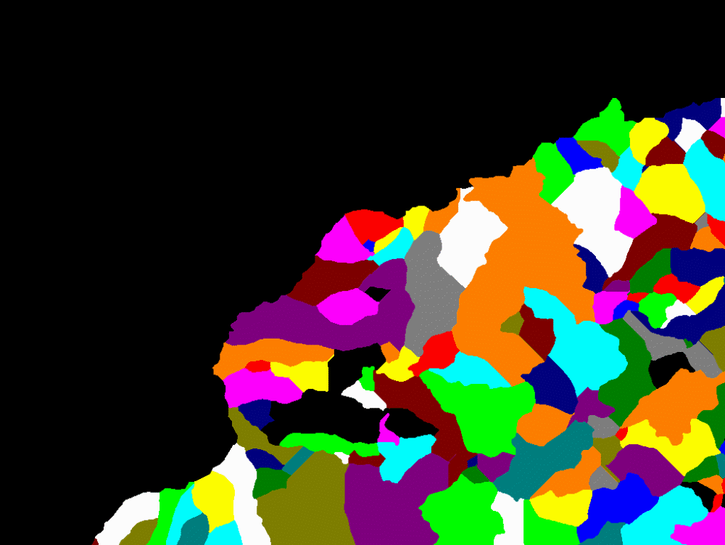
Mapa de Microbacias

Slide 25
Determinação da Topologia
Tabelas Básicas de Topologia
  Rios, Topologia, Trechos de Rios
    definem que rio corre para que rio, em que ponto
Derivação das Tabelas Básicas
  Baseada na tabela de atributos (ArcInfo) - seguindo pelos nós
  Inicialmente feita em LISP - exige atribuição prévia de nomes de rios - gera tabela de rios por nome
  Posteriormente feita por rotina em Delphi - não exige atribuição de nomes - gera código de Otto Pfafstetter

Slide 26
Codificação de Otto Pfafstetter
Determinação da Codificação
  Determinar o rio principal da bacia
    em cada ponto, é o que tem maior área de contribuição
  Para cada afluente, determinar a área de contribuição
  Determinar as quatro maiores, numeradas, de jusante para montante, 2, 4, 6 e 8
  Interbacias no rio principal numeradas, de jusante para montante, 1, 3, 5, 7 e 9
  Subdividir cada bacia pelo mesmo critério
    acrescentar novo algarismo ao código
Processo automatizado inicialmente no USGS, usando MDT e ArcInfo
Rotina desenvolvida no LabHid
  usa tabela de áreas de microbacias e de atributos de trechos
  rotina simples em Delphi - não necessita SIG

Slide 27
Resumo das Características da Técnica
Desenvolve as informações básicas essenciais para a gestão de recursos hídricos
Emprega as informações de obtenção mais simples e barata - hidrografia e contorno externo da bacia
Informações preprocessadas - uso dos Sistemas de Informações Geográficas se restringe à preparação das informações
Processamento e disponibilização em software de uso geral - bancos de dados relacionais
Disponibilização fácil de informação pontual e de bacia referenciada a trecho
Facilidade na determinação da topologia

Slide 28
Aplicações da Técnica
Aplicações Desenvolvidas ou em Desenvolvimento
  Sistema de Apoio à Decisão de Outorga na Bacia doParaíba do Sul
    Cálculo em base de dados de disponibilidade hídrica natural e após os usos
  Sistema de Informações na Bacia do Iguaçu-Sarapuí
  Sistema de Informações de Recursos Hídricos no RJ
Possíveis aplicações
  Simulação de Qualidade de Água
  Simulação Chuva-Vazão
  Extração de dados para regionalização de vazões
  Determinação de Hidrógrafa Unitária

Slide 29
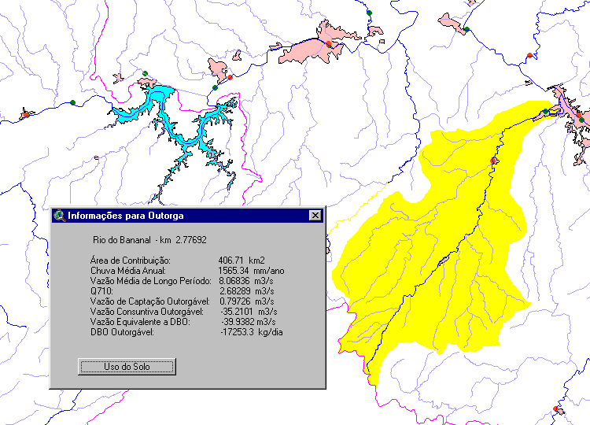
Sistema de Apoio à Decisão de Outorga - Bacia do Paraíba do Sul

Slide 31
Sistema de Informações como Base para Simulações

Slide 32
Formas de Uso do Sistema de Informações para Simulação
Simulação através de um programa externo
  informações para o arquivo de entrada extraídas do sistema
  programa de simulação externo roda a partir do arquivo de entrada
  resultado (arquivo de saída) é absorvido no Sistema de Informações
  exemplo - Simulação QUAL2E
Simulação direta por consultas na base de dados
  exemplo - Análise de Outorga Quali-Quantitativa

Slide 33
Vantagens do Uso do Sistema de Informações para Simulação
Dados armazenados em um só lugar
  evita enganos - mais de uma versão dos dados
  facilita o gerenciamento da informação
Possibilidade de acesso orientado por topologia aos dados
  características de bacia a montante de um ponto
    mapas temáticos - solos, uso do solo ...
    superfície de valores - chuva, relevo ...
  características de trechos de rios a montante e a jusante de um ponto
  características de pontos associados a rios a montante e a jusante
    pontos de medição
    pontos de uso de recursos hídricos

Slide 34
Passos para a Simulação baseada no Sistema de Informações
Incorporação de informações, referenciadas à rede hidrográfica ou à bacia, ao Sistema
  informações espaciais na bacia
  informações referenciadas a trechos da hidrografia
  informações pontuais referenciadas à hidrografia
Simulação externa
  definição das topologias dos casos
  desenvolvimento (predominantemente através de consultas em base de dados) da extração de informações a partir da base, da chamada da rotina de simulação e da incorporação dos resultados à base
Simulação interna
  desenvolvimento (predominantemente através de consultas em base de dados) da lógica da simulação

Slide 35
Ferramentas Auxiliares para a Incorporação de Informações ao Sistema
Informações Espaciais
  mapas temáticos e superfícies de valores
  cruzamento dos mapas / superfícies com o mapa de microbacias
    tabela com a característica temática em cada microbacia
    tabela com a superfície de valores integrada em cada microbacia
  agregação das características espaciais em bacias a montante
    tabela com a característica temática a montante de cada trecho
    tabela com a superfície de valores integrada a montante de cada trecho
    acumulação / integração feita através de consultas padrão em BD

Slide 36
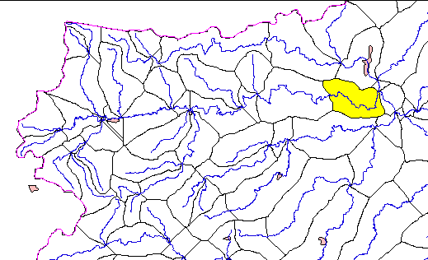
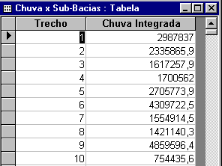
Informações Espaciais em Microbacia de Trecho

Slide 37
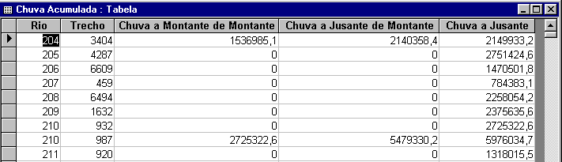
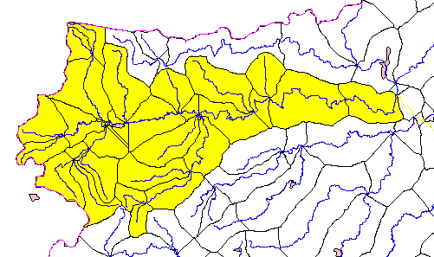
Informações Espaciais em Microbacia a Montante de Trecho

Slide 38
Ferramentas Auxiliares para a Incorporação de Informações ao Sistema
Informações Referentes a Trechos
  referenciamento através dos trechos ou parte de trechos da hidrografia padrão envolvidos
    número do trecho da hidrografia e pontos de montante e jusante definindo os limites
    pontos na forma rio - distância
      distância ao longo do rio até a foz
  Rotina em Banco de Dados
    incorporação de informações orientada a rio
    informação agregada a todo o rio ou a parte dele ou a toda a bacia do rio ou a uma parte dela (bacia incremental do rio)
    escolha dos limites no rio referenciadas a quilometragem a partir da foz, a afluentes e cidades

Slide 39
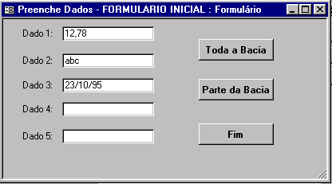
Incorporação de Informações de Trechos
Preenchimento de um Padrão Básico em Toda a Bacia

Slide 40
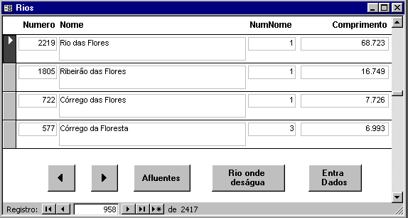
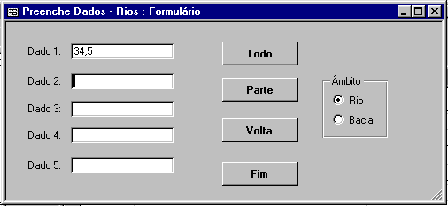
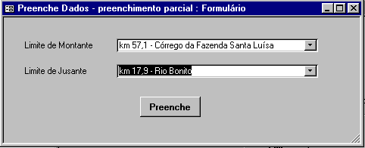
Preenchimento de Trecho de Rio ou Interbacia

Slide 41
Ferramentas Auxiliares para a Incorporação de Informações ao Sistema
Informações Pontuais
  pontos relacionados por coordenadas
    coordenadas geográficas - latitude e longitude
    coordenadas planares em sistema de projeção - UTM, por exemplo
  referenciamento dos pontos na rede hidrográfica
    posição na forma rio - distância
      distância ao longo do rio até a foz
    rotina batch em ambiente ArcView
      entrada: pontos e coordenadas planares (x, y)
      saída: pontos e localização na rede hidrográfica (rio, distância à foz)
  agregação das características pontuais a montante e a jusante
    tabela com conjunto de pontos a montante e a jusante
    agregação feita através de consultas padrão em BD

Slide 42
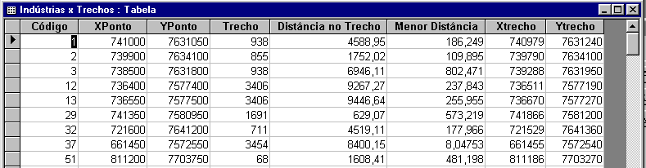
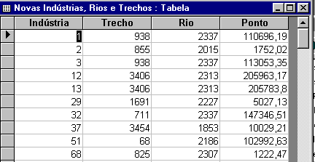
Localização de Pontos na Rede Hidrográfica
Coordenada UTM
Posição no Trecho
Posição no Rio

Slide 43
Ferramentas para Descrição de Casos de Simulação Externa
Descrição de um subconjunto da hidrografia básica (caso)
  Trecho de um rio principal
    ponto de montante no rio escolhido
    ponto de jusante qualquer a jusante dele
  Afluentes ao trecho
    qualquer rio diretamente ou indiretamente afluente ao trecho
    ponto de montante no rio escolhido
  Novo afluente ao trecho ou afluente do afluente escolhido
  ......
Subconjunto (caso) recebe um nome característico
Rotina para apagamento de casos

Slide 44
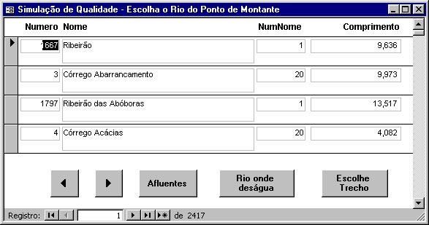
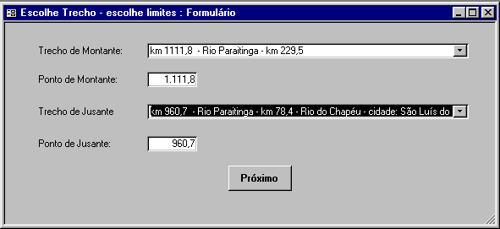
Escolha do Trecho Principal

Slide 45
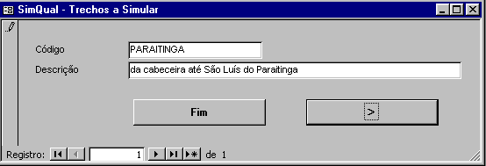
Determinação de Nome do Caso

Slide 46
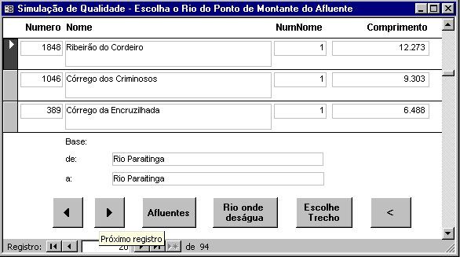
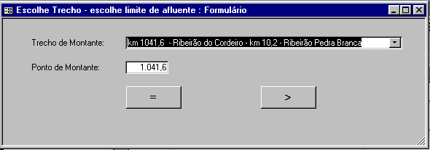
Escolha de Afluente

Slide 48
Simulação Direta por Consultas na Base de Dados
Análise de Outorga Quali-Quantitativa

Slide 49
Outorga - Conceitos
Instrumento de alocação da água visando
  Preservação dos recursos hídricos
  Preservação dos direitos dos outorgados
Tipos de uso sujeitos a outorga
  captação - parcela retirada, devolvida ou não
  consumo - parcela retirada e não devolvida ao rio
  diluição - quantidade de água necessária para diluir a carga lançada até uma concentração limite especificada
Outorga de diluição
  quantidade de água se reduz ao longo do curso se poluente se degrada
Vazão naturalmente disponível (vazão de referência)
  vazão presente a maior parte do tempo (Q_{7,10} ou Q_{95%}, por exemplo)

Slide 50
Análise Técnica da Outorga
Determinar se uma nova outorga não viola os direitos dos outros
  se folgas existentes no sistema hídrico acomodam a nova outorga
Folga Quantitativa
  (Vazão Natural - Vazão Indisponível - Vazão de Consumo a Montante- Vazão de Captação no Ponto)
Folga de Diluição
  (Vazão Natural - Vazão de Diluição a Montante Corrigida - Vazão de Consumo a Montante)
Limite para Captação
  Folga Quantitativa no Ponto
Limite para Consumo - menor de
  Folga Quantitativa no Ponto
  Folga Quantitativa a Jusante
  Folga de Diluição a Jusante não Corrigida
Limite para Diluição - menor de
  Folga de Diluição no Ponto
  Folga de Diluição a Jusante Corrigida

Slide 51
Condições Adotadas na Simulação Quali-Quantitativa
Cadastro de usuários
  todos os núcleos urbanos - população projetada de 2010
Uso dos recursos hídricos
  captação - 250 l/hab.dia
  consumo - 30% da captação
  lançamento de DBO - 54 g/hab.dia
Decaimento de DBO
  exponencial - constante de tempo 0,25/dia
  velocidade do rio - 0,5 m/s
Disponibilidade natural
  Q_{7,10} - regionalizada a partir de área e chuva - equação da bacia paulista

Slide 52
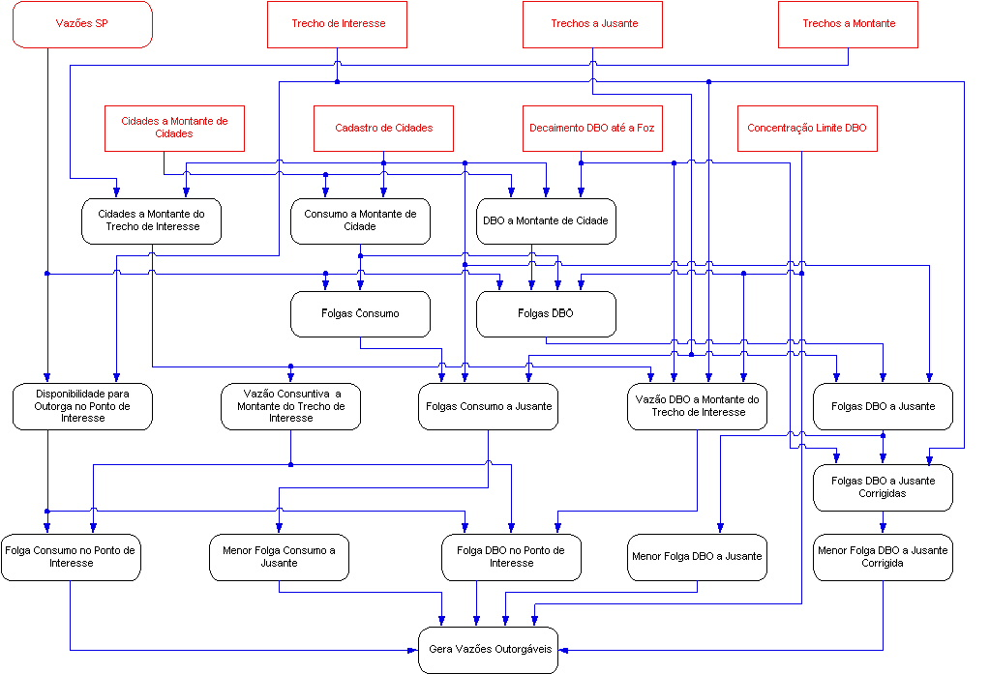
Diagrama de Consultas para Análise de Outorga

Slide 54
Simulação Externa a partir da Base de Dados
Automação da Simulação QUAL2E

Slide 55
Objetivo da Automação da Simulação QUAL2E
Automatizar Estudos de Planejamento
  Cenários de Desenvolvimento
  Cenários de Intervenção
  Efeitos na Qualidade de Água na Bacia
Automatizar a Descrição da Topologia QUAL2E

Slide 56
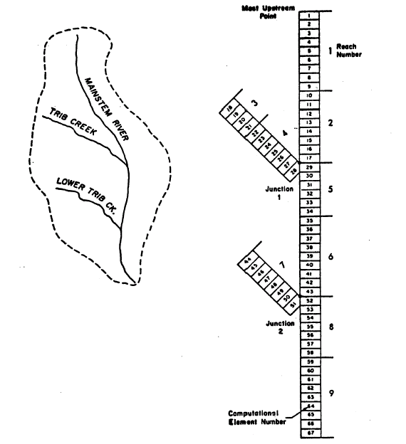
Topologia no QUAL2E

